Slide 1
PENDALAMAN MATERI JARAK TITIK KE TITIK JARAK TITIK KE GARIS JARAK TITIK KE BIDANG
Kwok Hin, ST, M.Pd

Slide 2
CONTOH SOAL 1

Slide 3
JAWABAN SOAL 1

Slide 4
CONTOH SOAL 2

Slide 5
JAWABAN SOAL 2

Slide 6
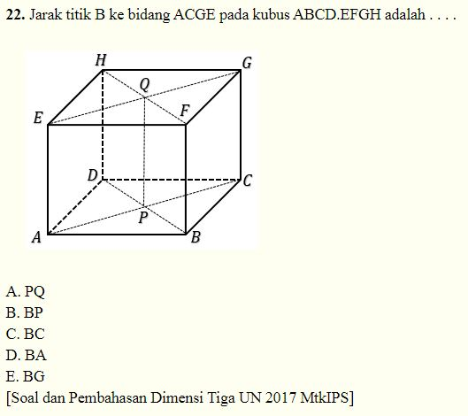
CONTOH SOAL 3

Slide 7
JAWABAN SOAL 3

Slide 8
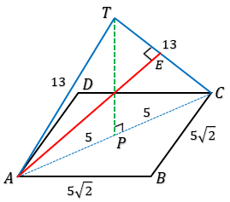
CONTOH SOAL 4

Slide 9
JAWABAN SOAL 4

Slide 10
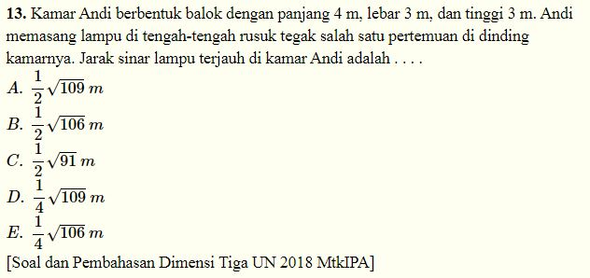
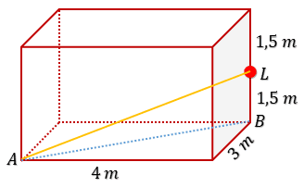
CONTOH SOAL 5

Slide 11
JAWABAN SOAL 5

Slide 12
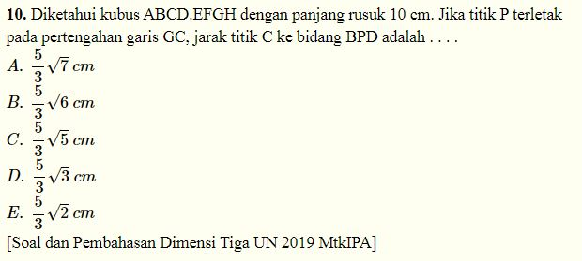
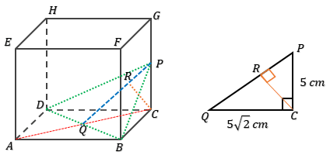
CONTOH SOAL 6

Slide 13
JAWABAN SOAL 6

Slide 14
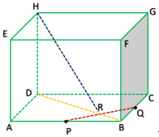
CONTOH SOAL 7

Slide 15
JAWABAN SOAL 7

